Slide 1
波士頓房價預測
隊員:407170290邱彥文
407170408蕭仲軒

Slide 2
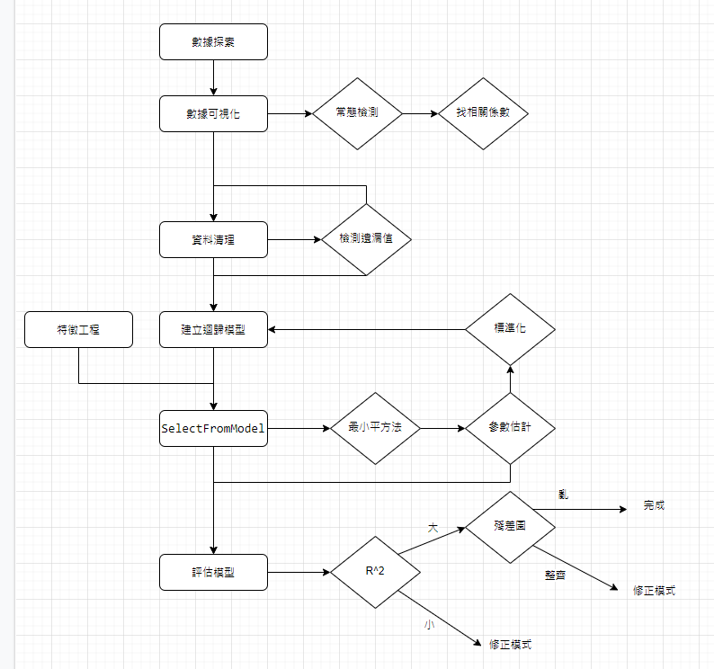
流程圖

Slide 3
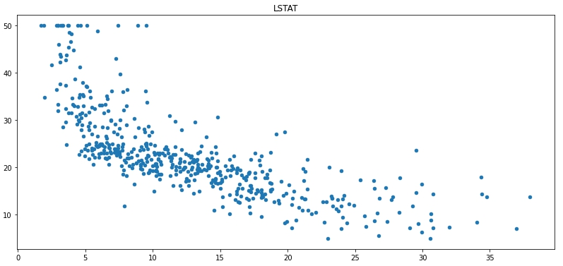
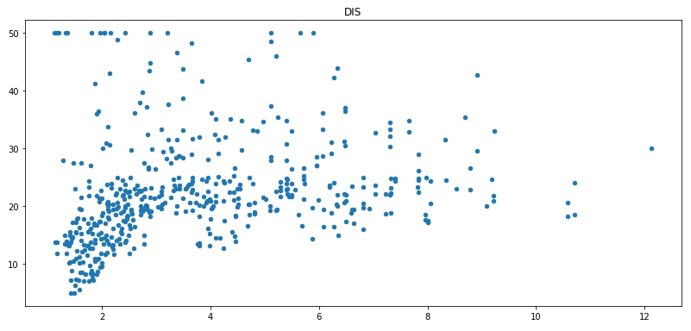
圖表
LSTAT DIS

Slide 4
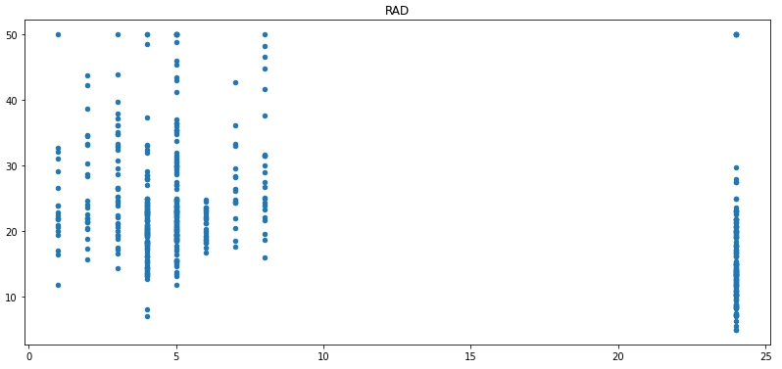
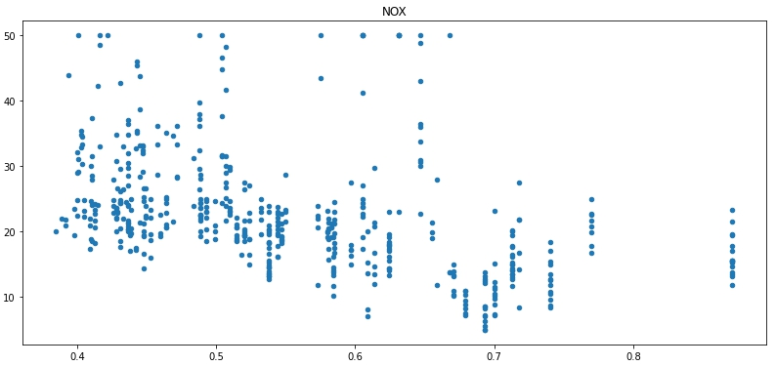
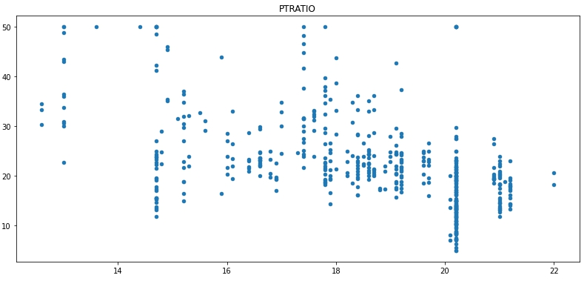
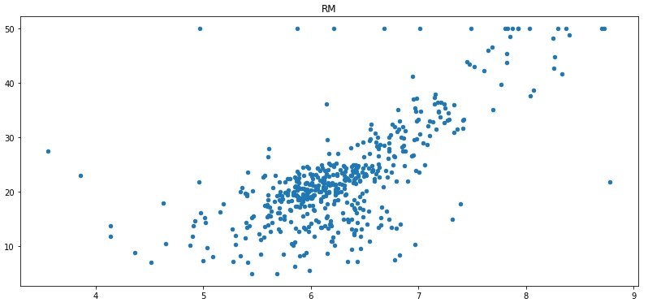
RAD NOX
PTRATIO RM

Slide 5
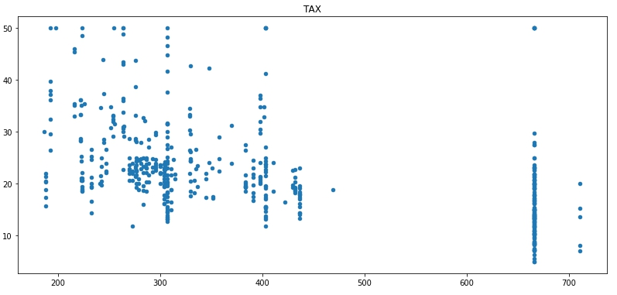
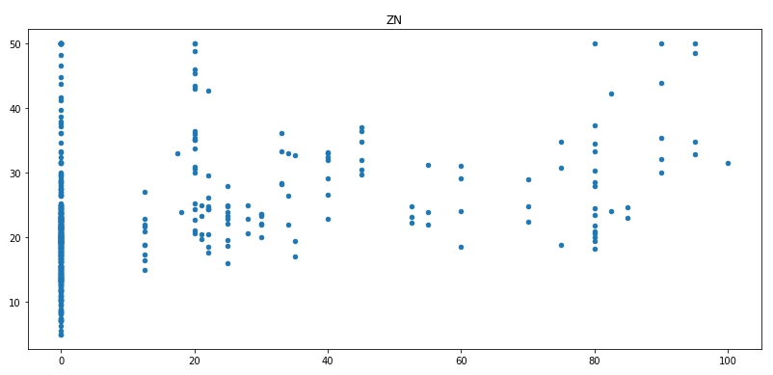
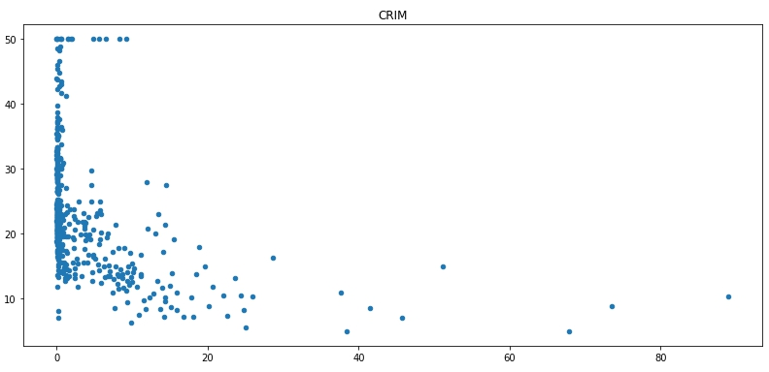
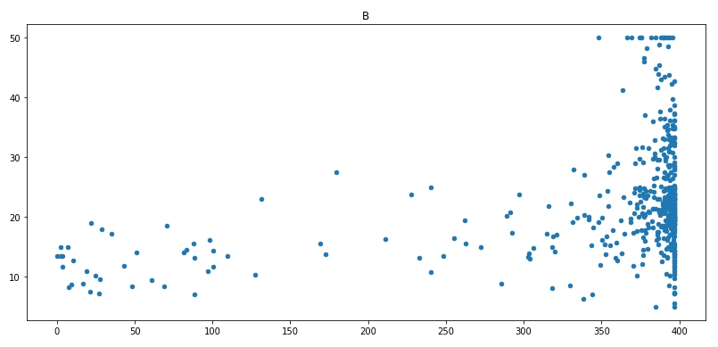
TAX ZN
CRIM B

Slide 6
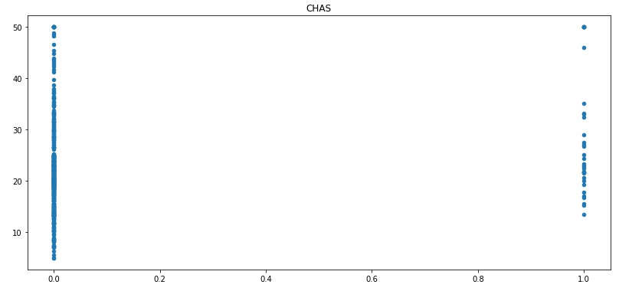
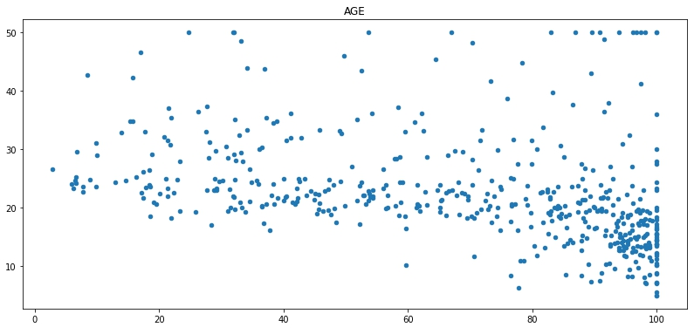
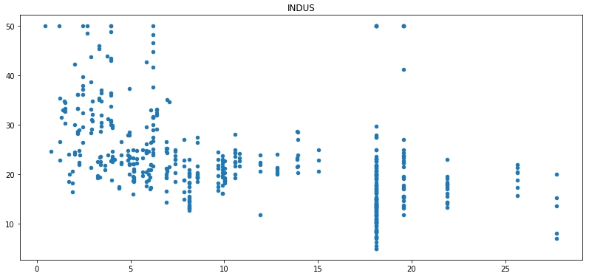
CHAS AGE
INDUS

Slide 7
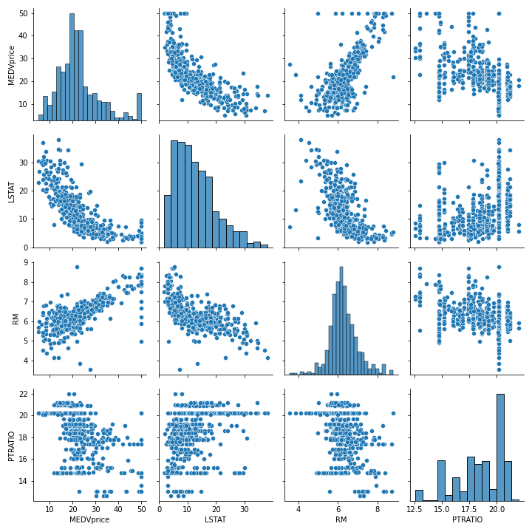
相關分布圖
與 MEDVprice 的相關係數
LSTAT -0.737663
RM 0.695360
PTRATIO -0.507787

Slide 8
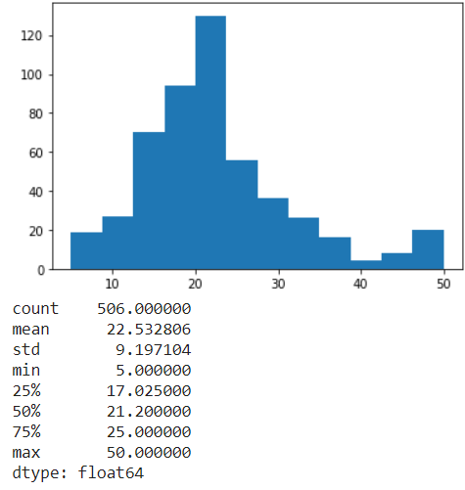
資料的常態檢定
NormaltestResult(statistic=90.9746873700967,
pvalue=1.7583188871696095e-20)
1.104810822864635
DescribeResult(nobs=506,
minmax=(5.0, 50.0),
mean=22.532806324110677,
variance=84.58672359409856,
skewness=1.104810822864635,
kurtosis=1.4686287722747462)

Slide 9
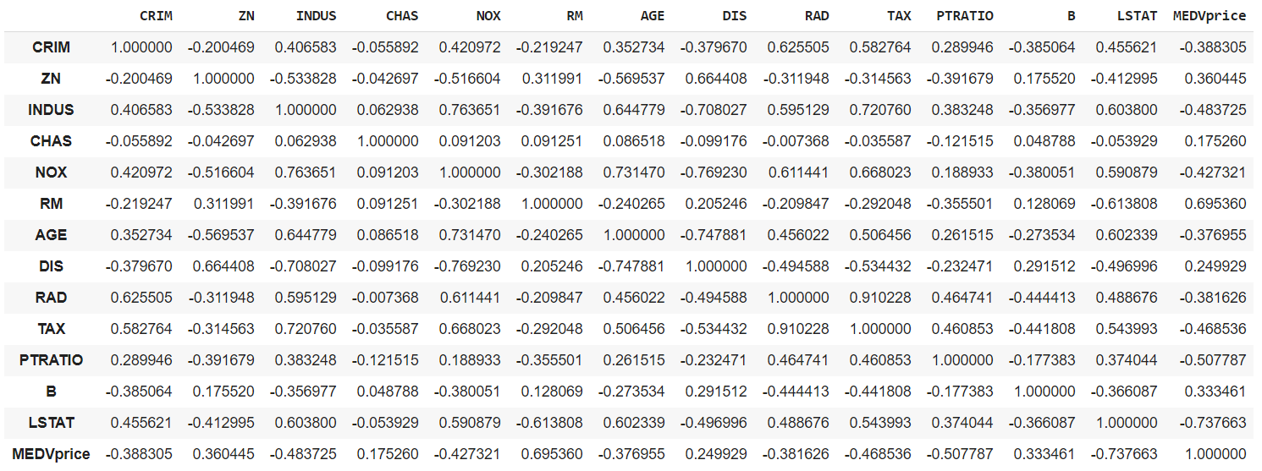
整理成數據集並顯示其相關係數

Slide 10
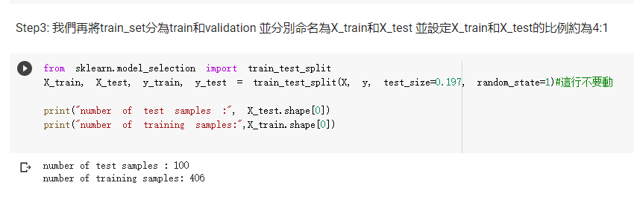
拆分數據集

Slide 11
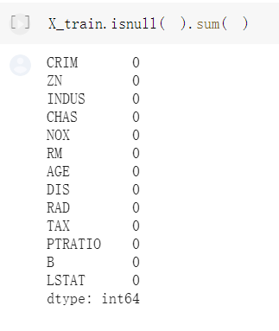
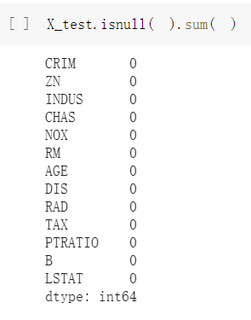
檢查遺漏值

Slide 12
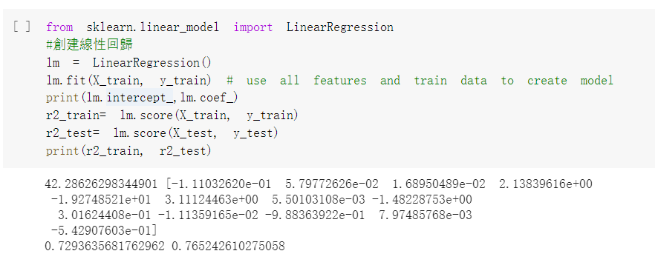
建立線性回歸並用最小平方法找R^2

Slide 13
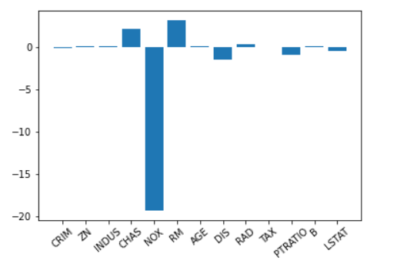
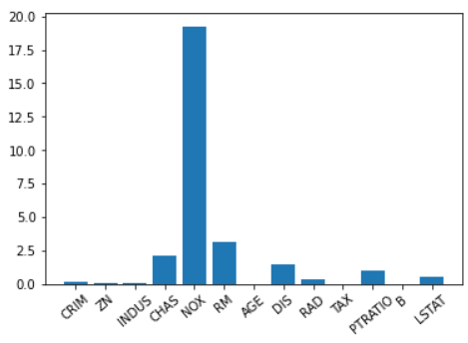
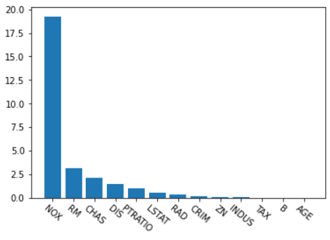
特徵工程
由高到低排出特徵重要性

Slide 14
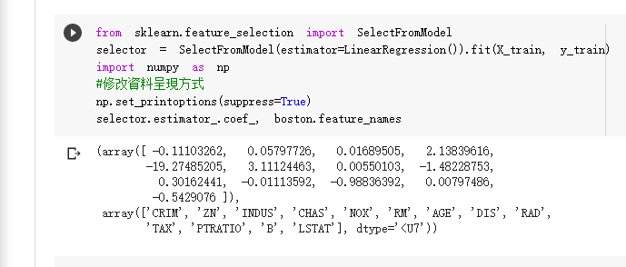
相關係數

Slide 15
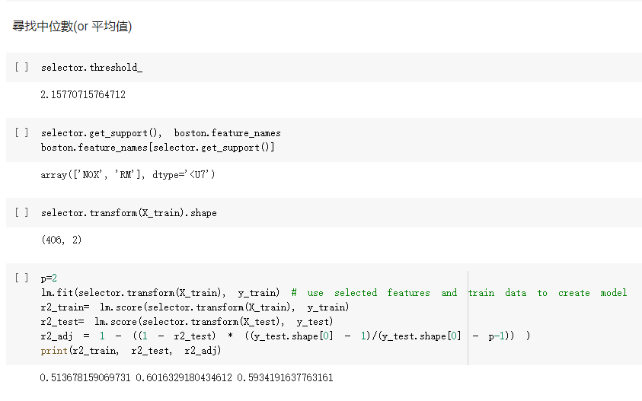
預測模型 評估

Slide 16
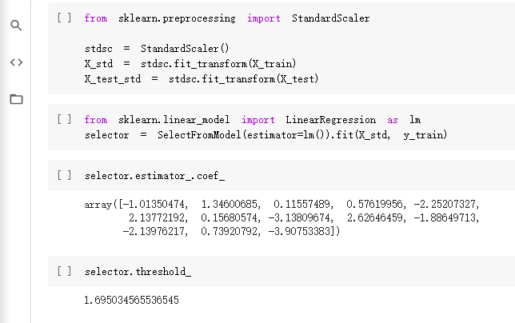
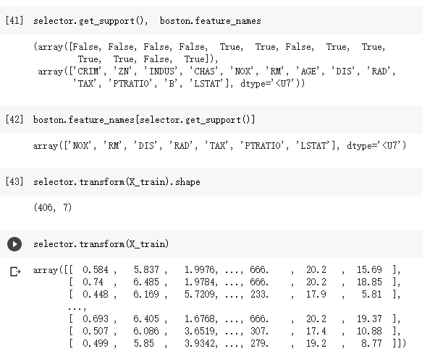
標準化

Slide 17
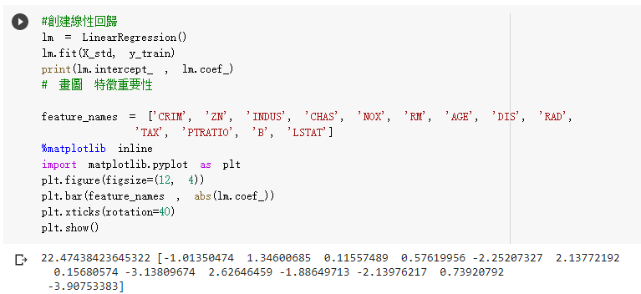
創建線性回歸模型

Slide 18
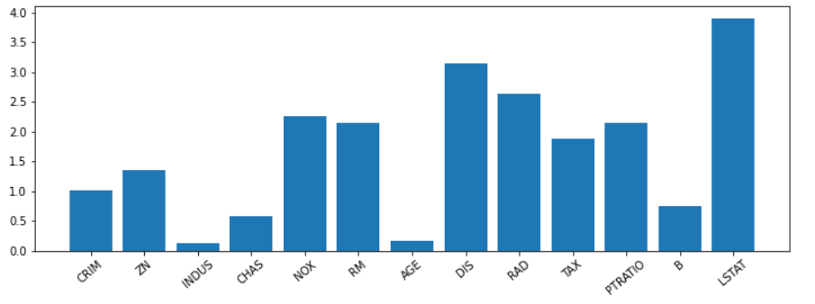
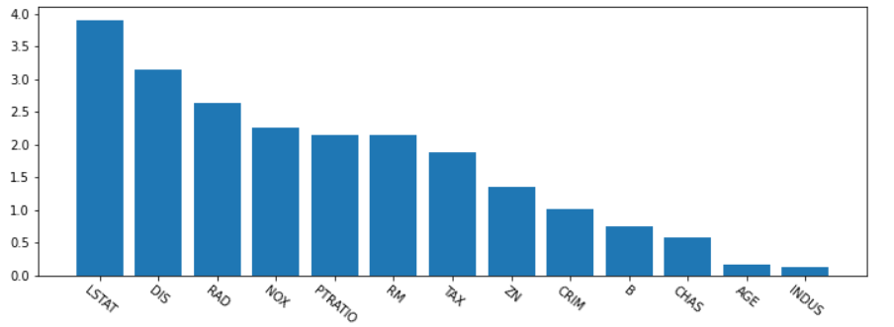
排序特徵重要性
標準化後
找到其相關係數和平均值
進而找出大於平均值的前七個變數
並用線性回歸找到新的方程式的係數

Slide 19
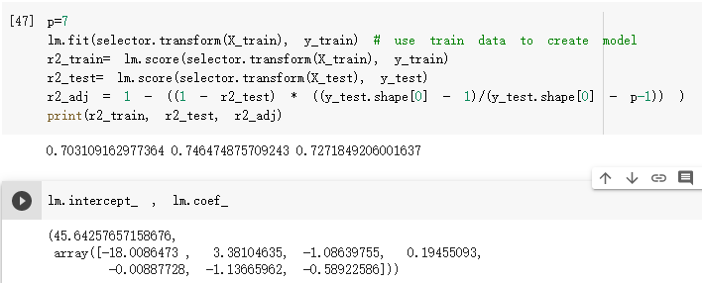
標準化後的預測模型 評估

Slide 20
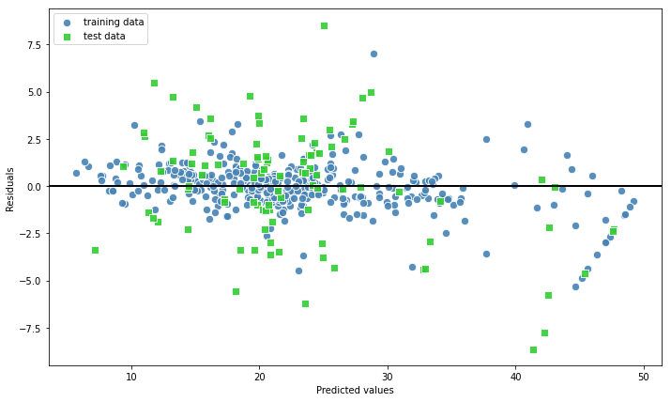
殘差圖

Slide 21
未來發展
打工 : 補習班助教
升學 : 目前沒考慮

